Slide 1
ICI on trie!

Slide 2
ICI on trie!

Slide 3
ICI on trie!

Slide 4
ICI on trie!

Slide 5
ICI on trie!

Slide 6
ICI on trie!

Slide 7
ICI on trie!

Slide 8
ICI on trie!

Slide 10
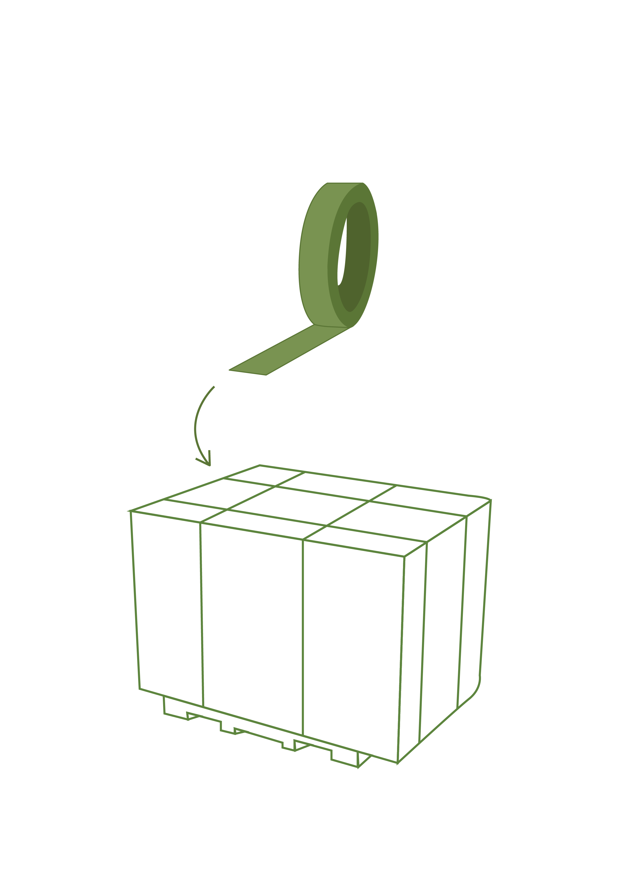
Pictogrammes - poubelle

Slide 11
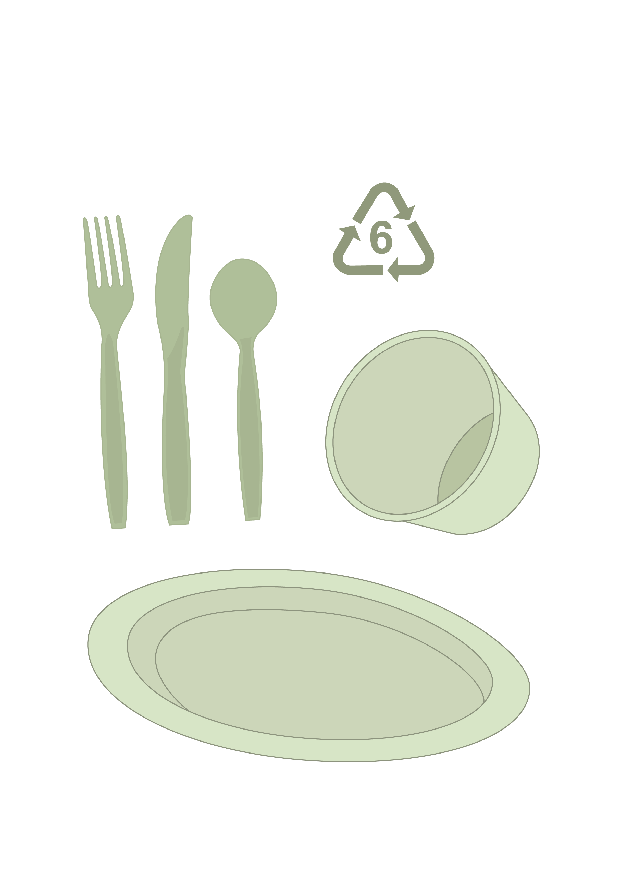
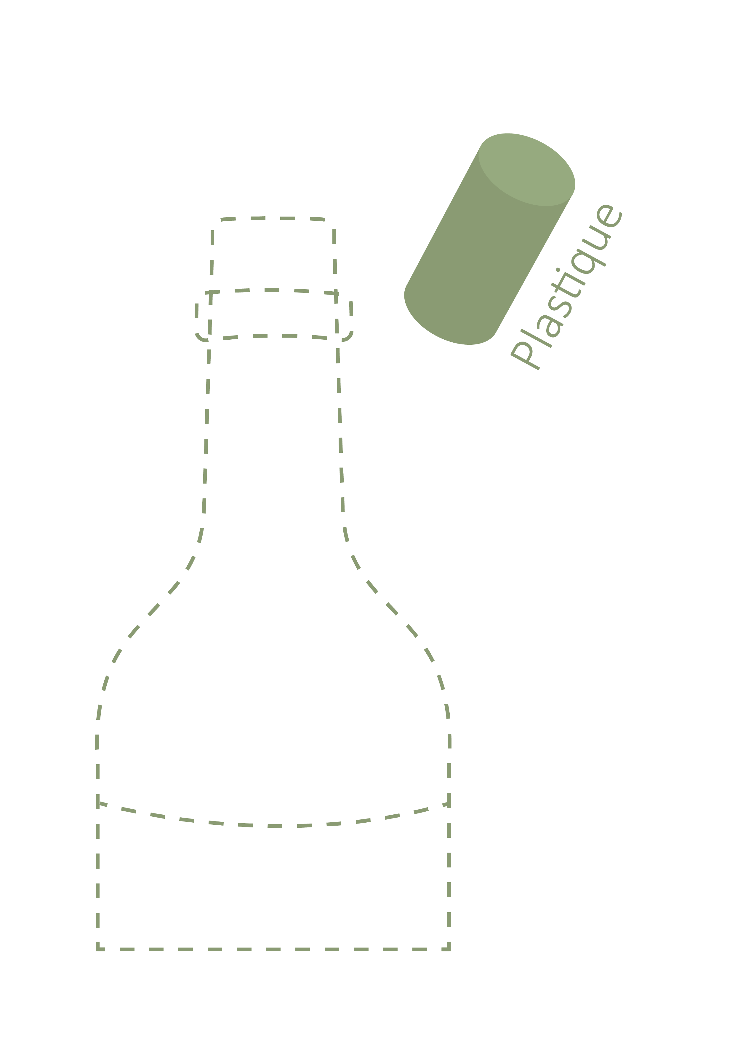
Pictogrammes - poubelle

Slide 12
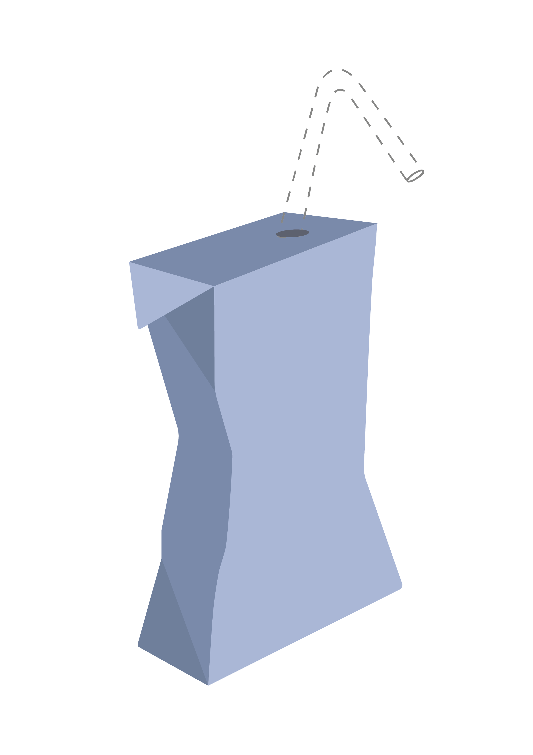
Pictogrammes - Recyclage

Slide 13
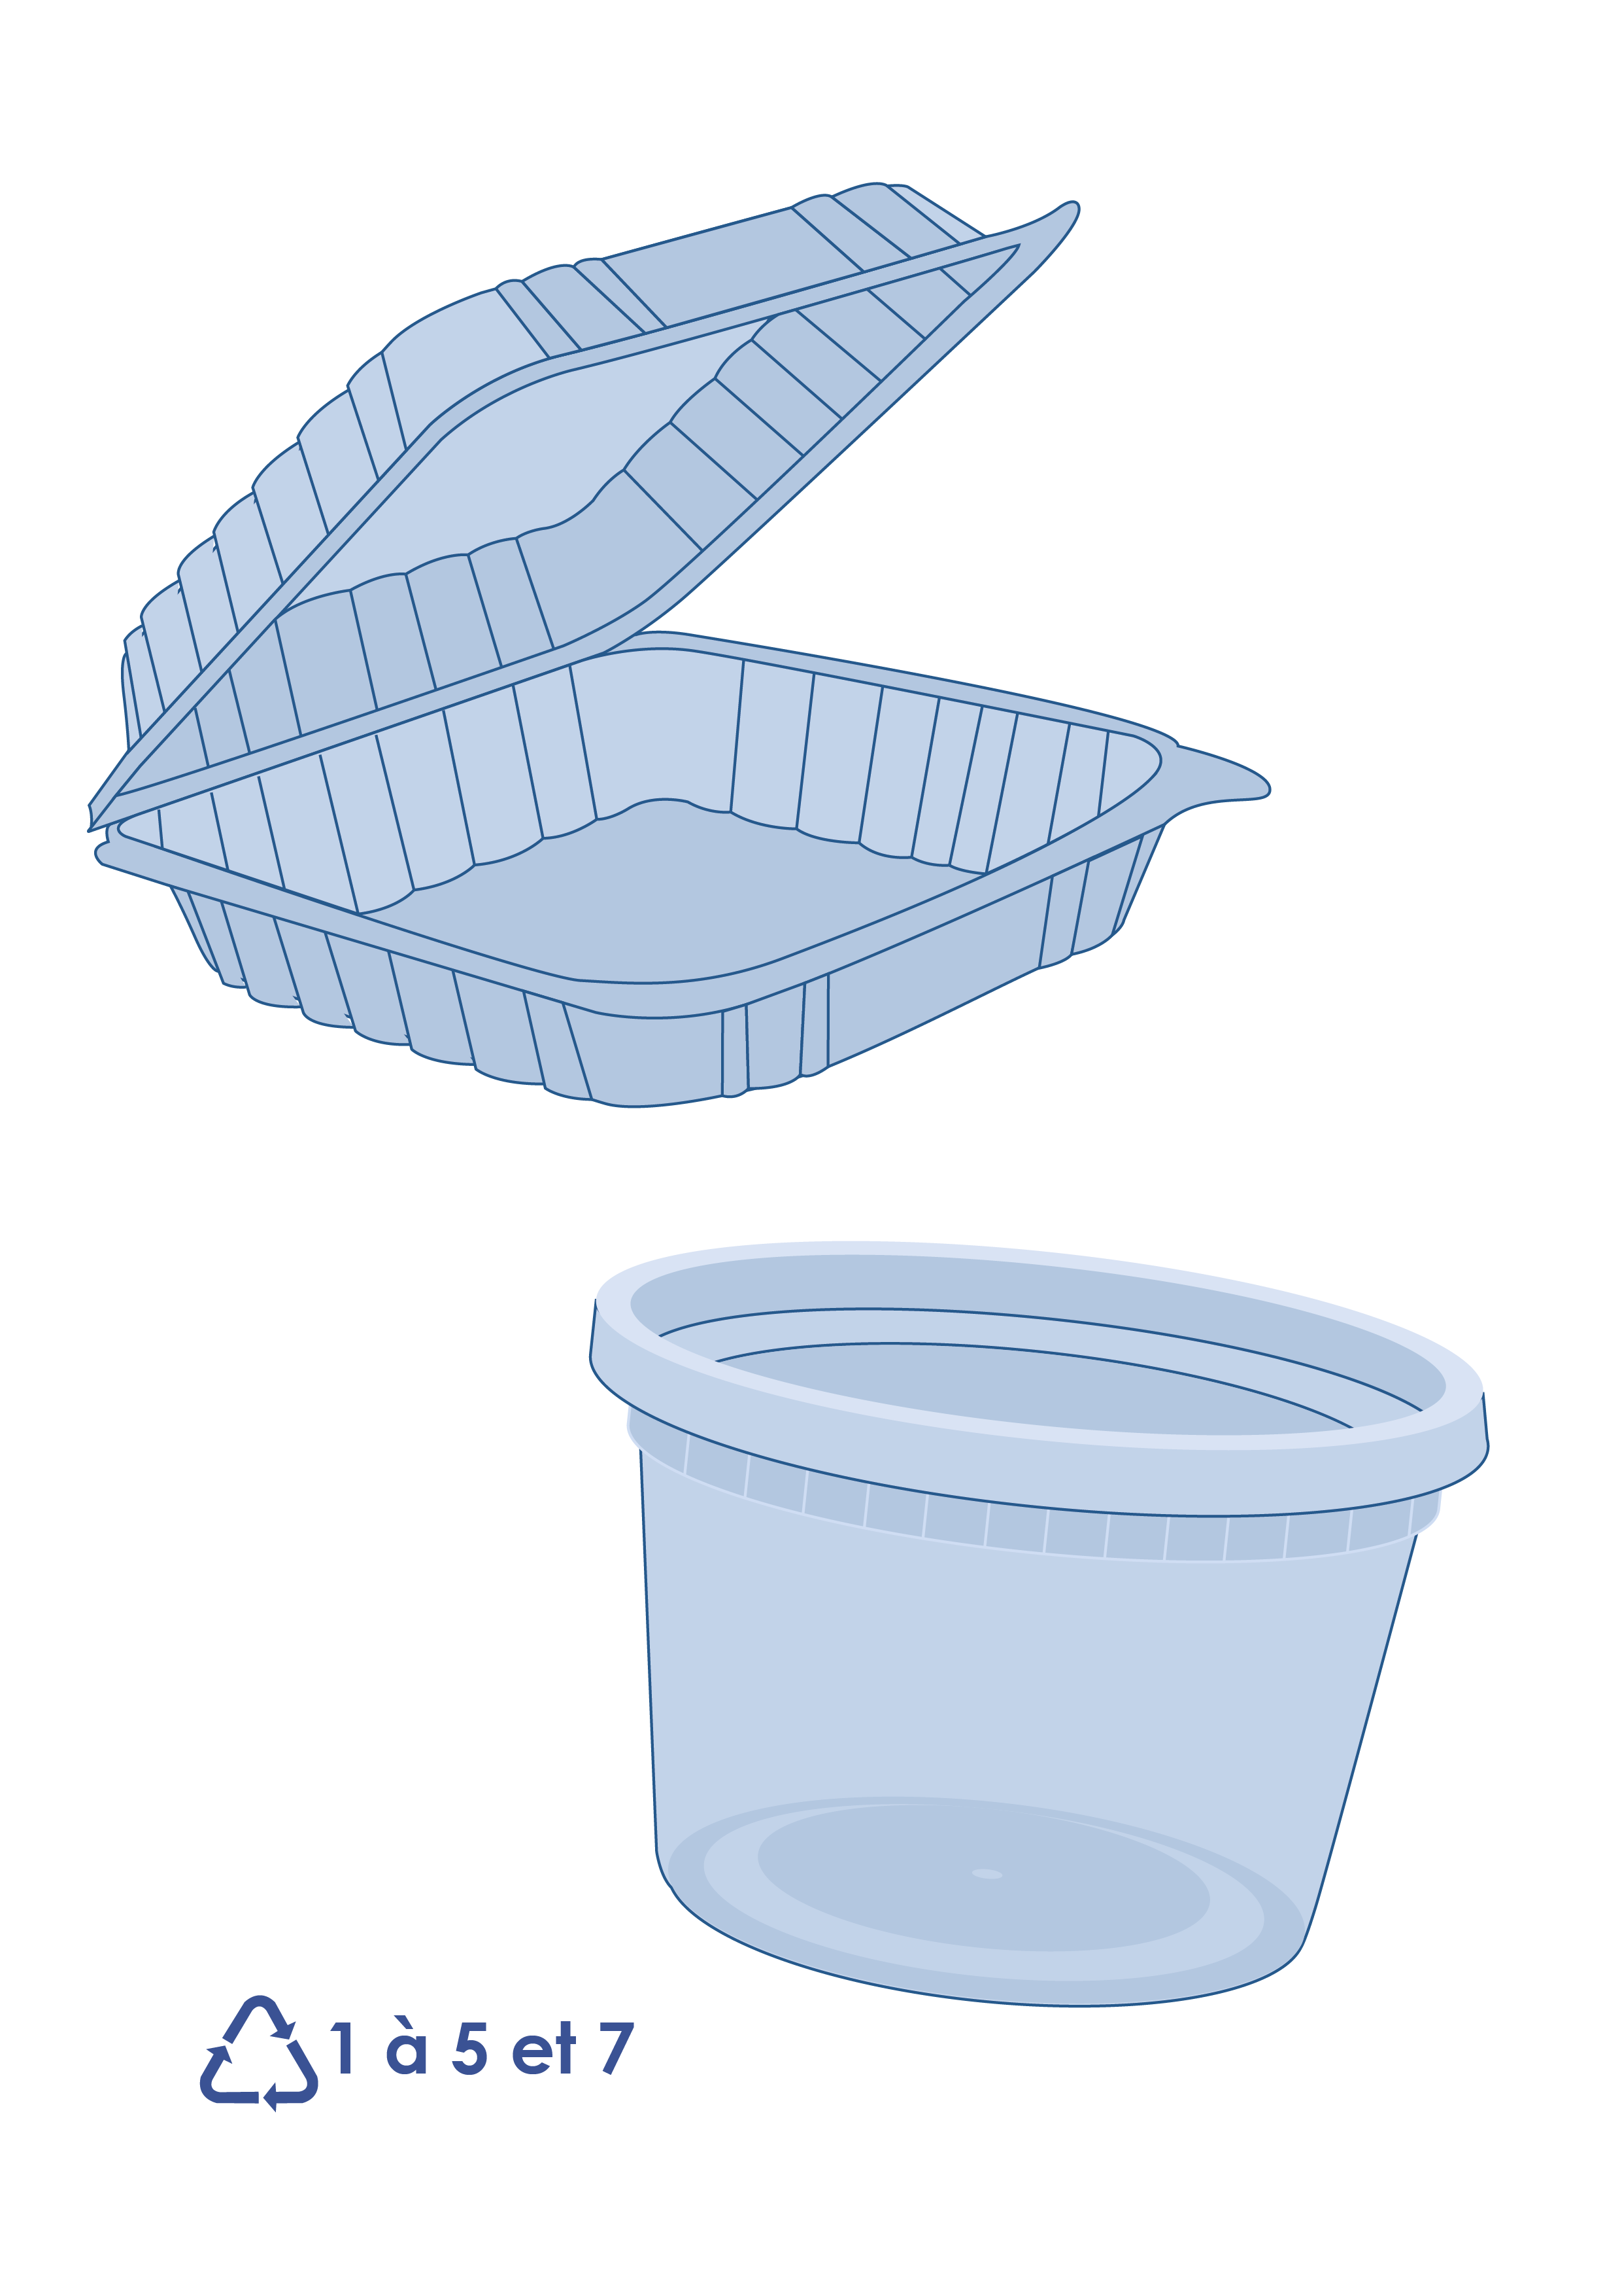
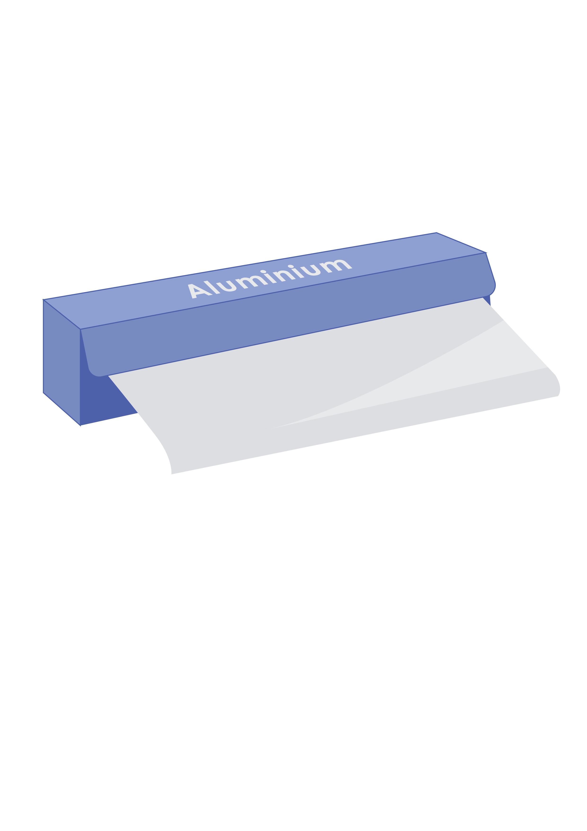
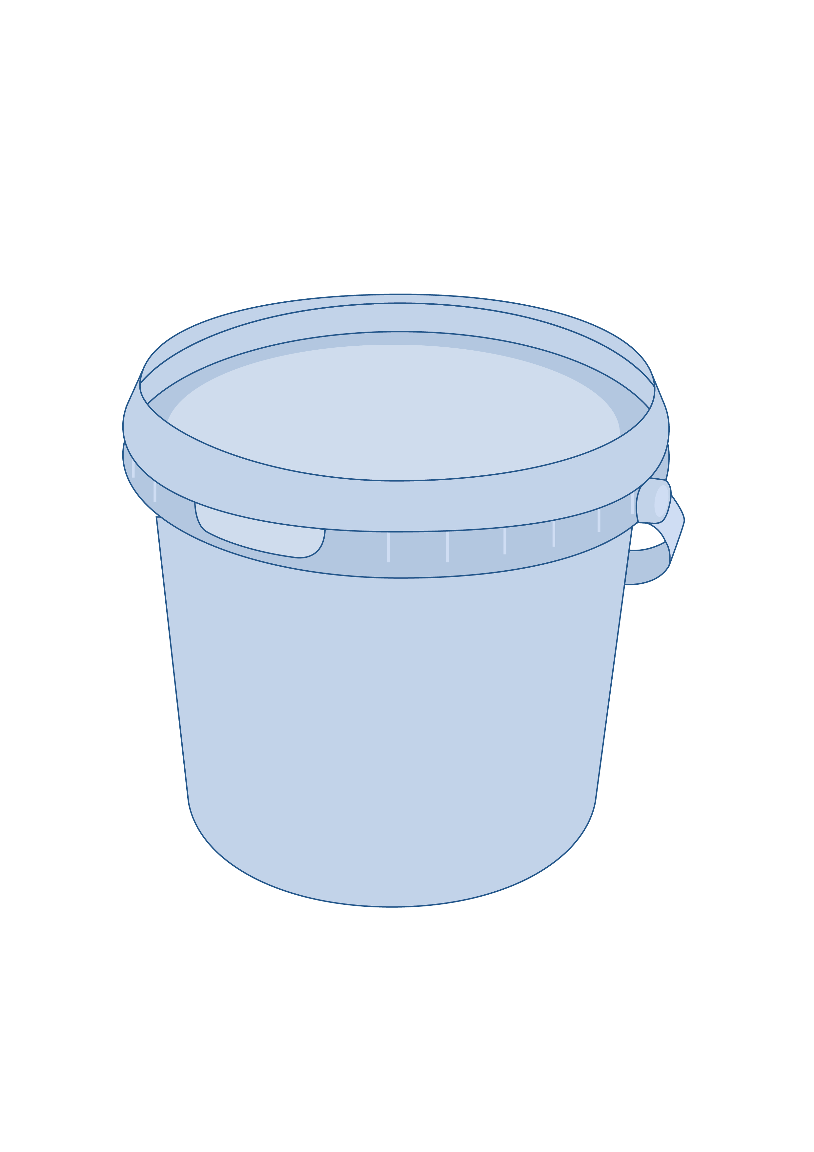
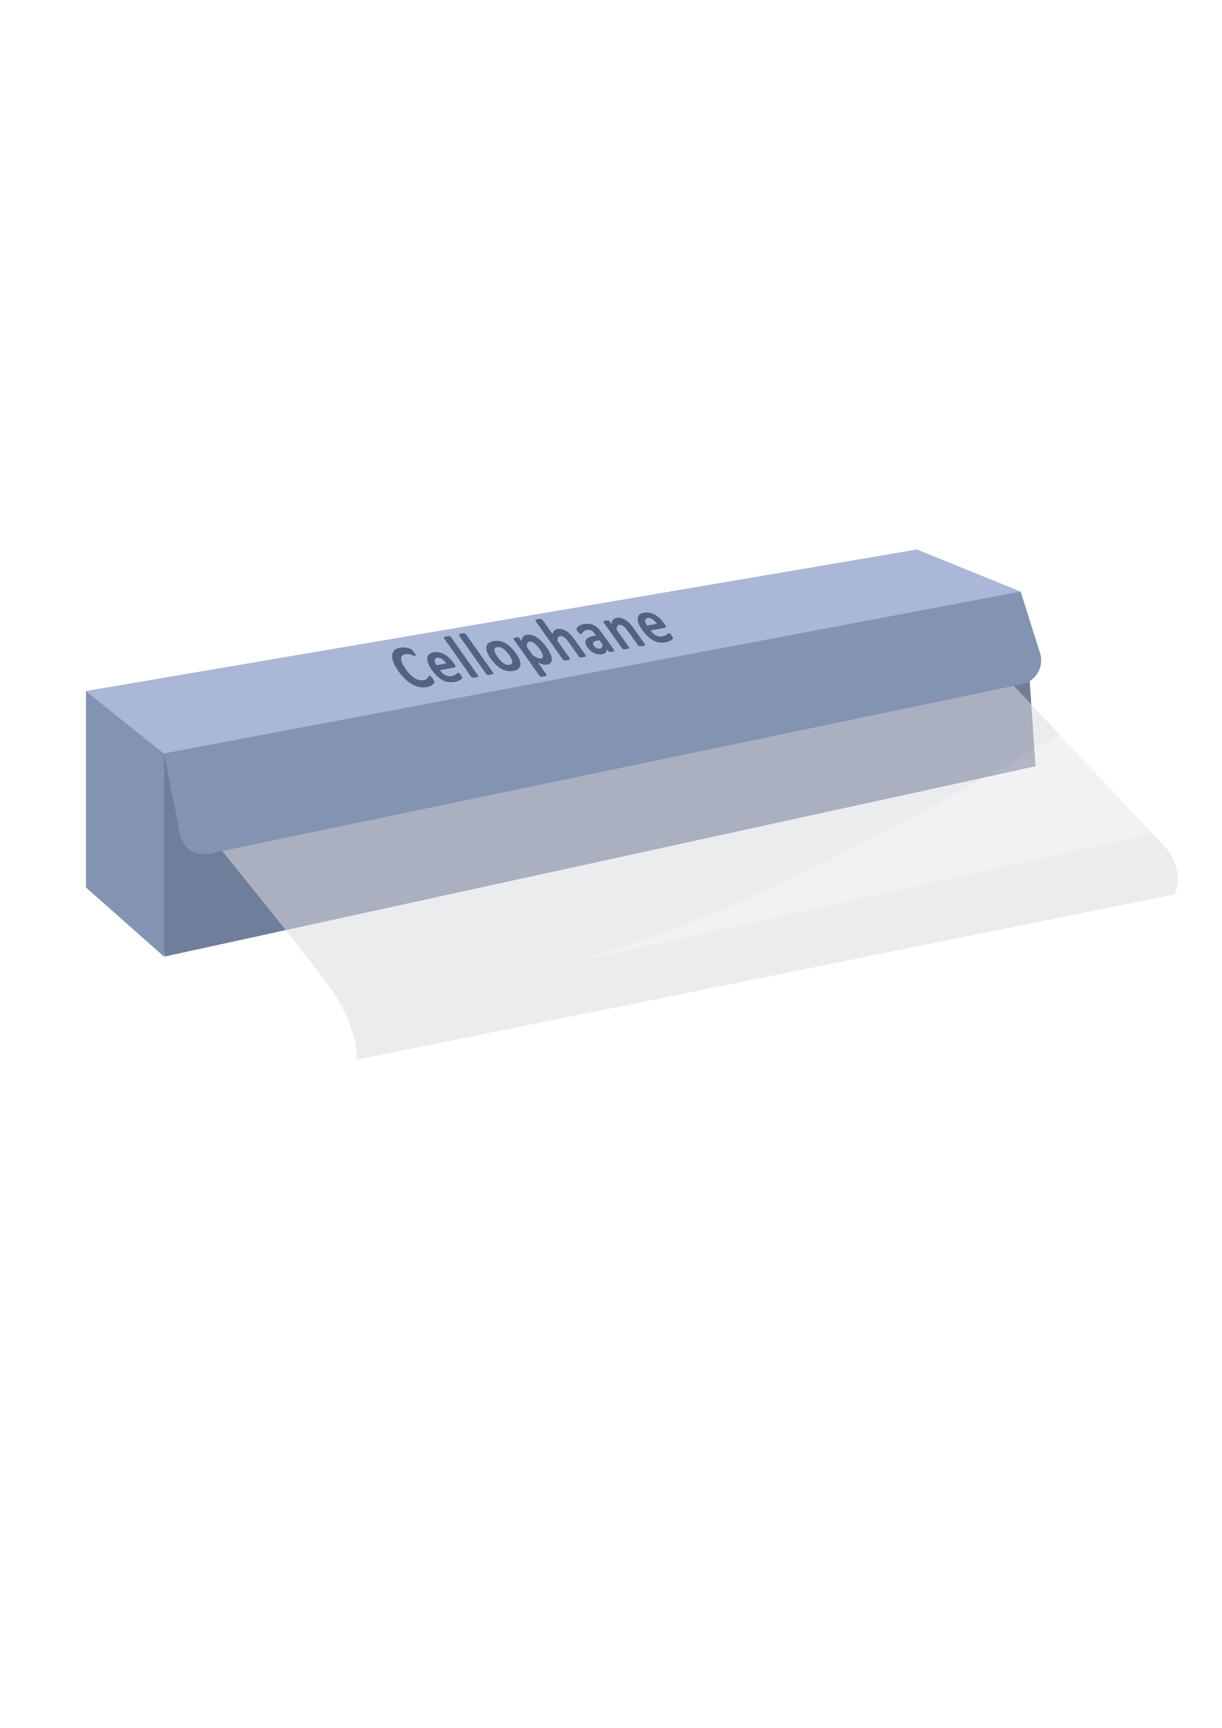
Pictogrammes - Recyclage

Slide 14
Pictogrammes - Compost

Slide 15
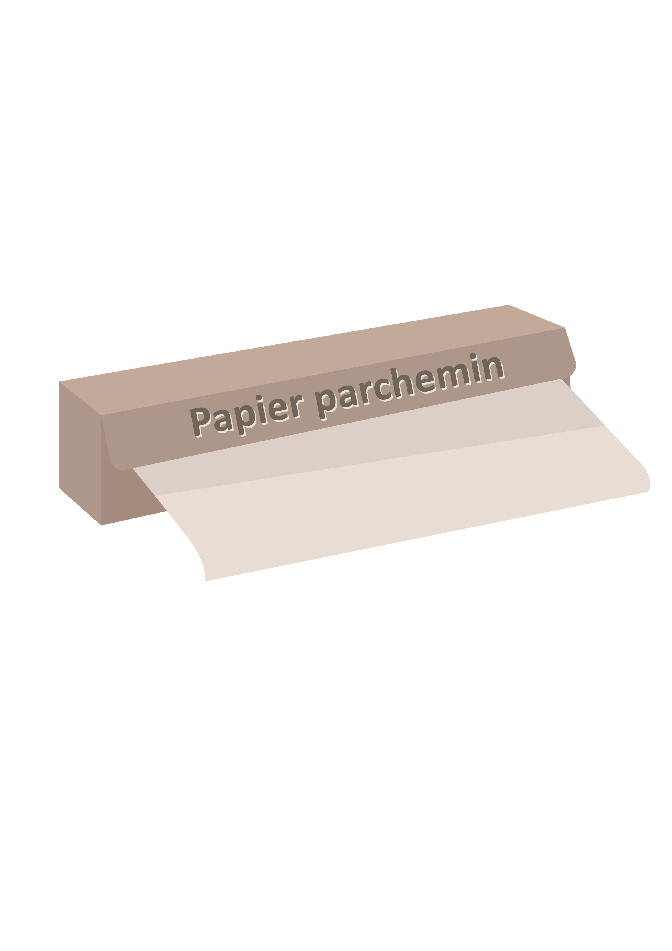
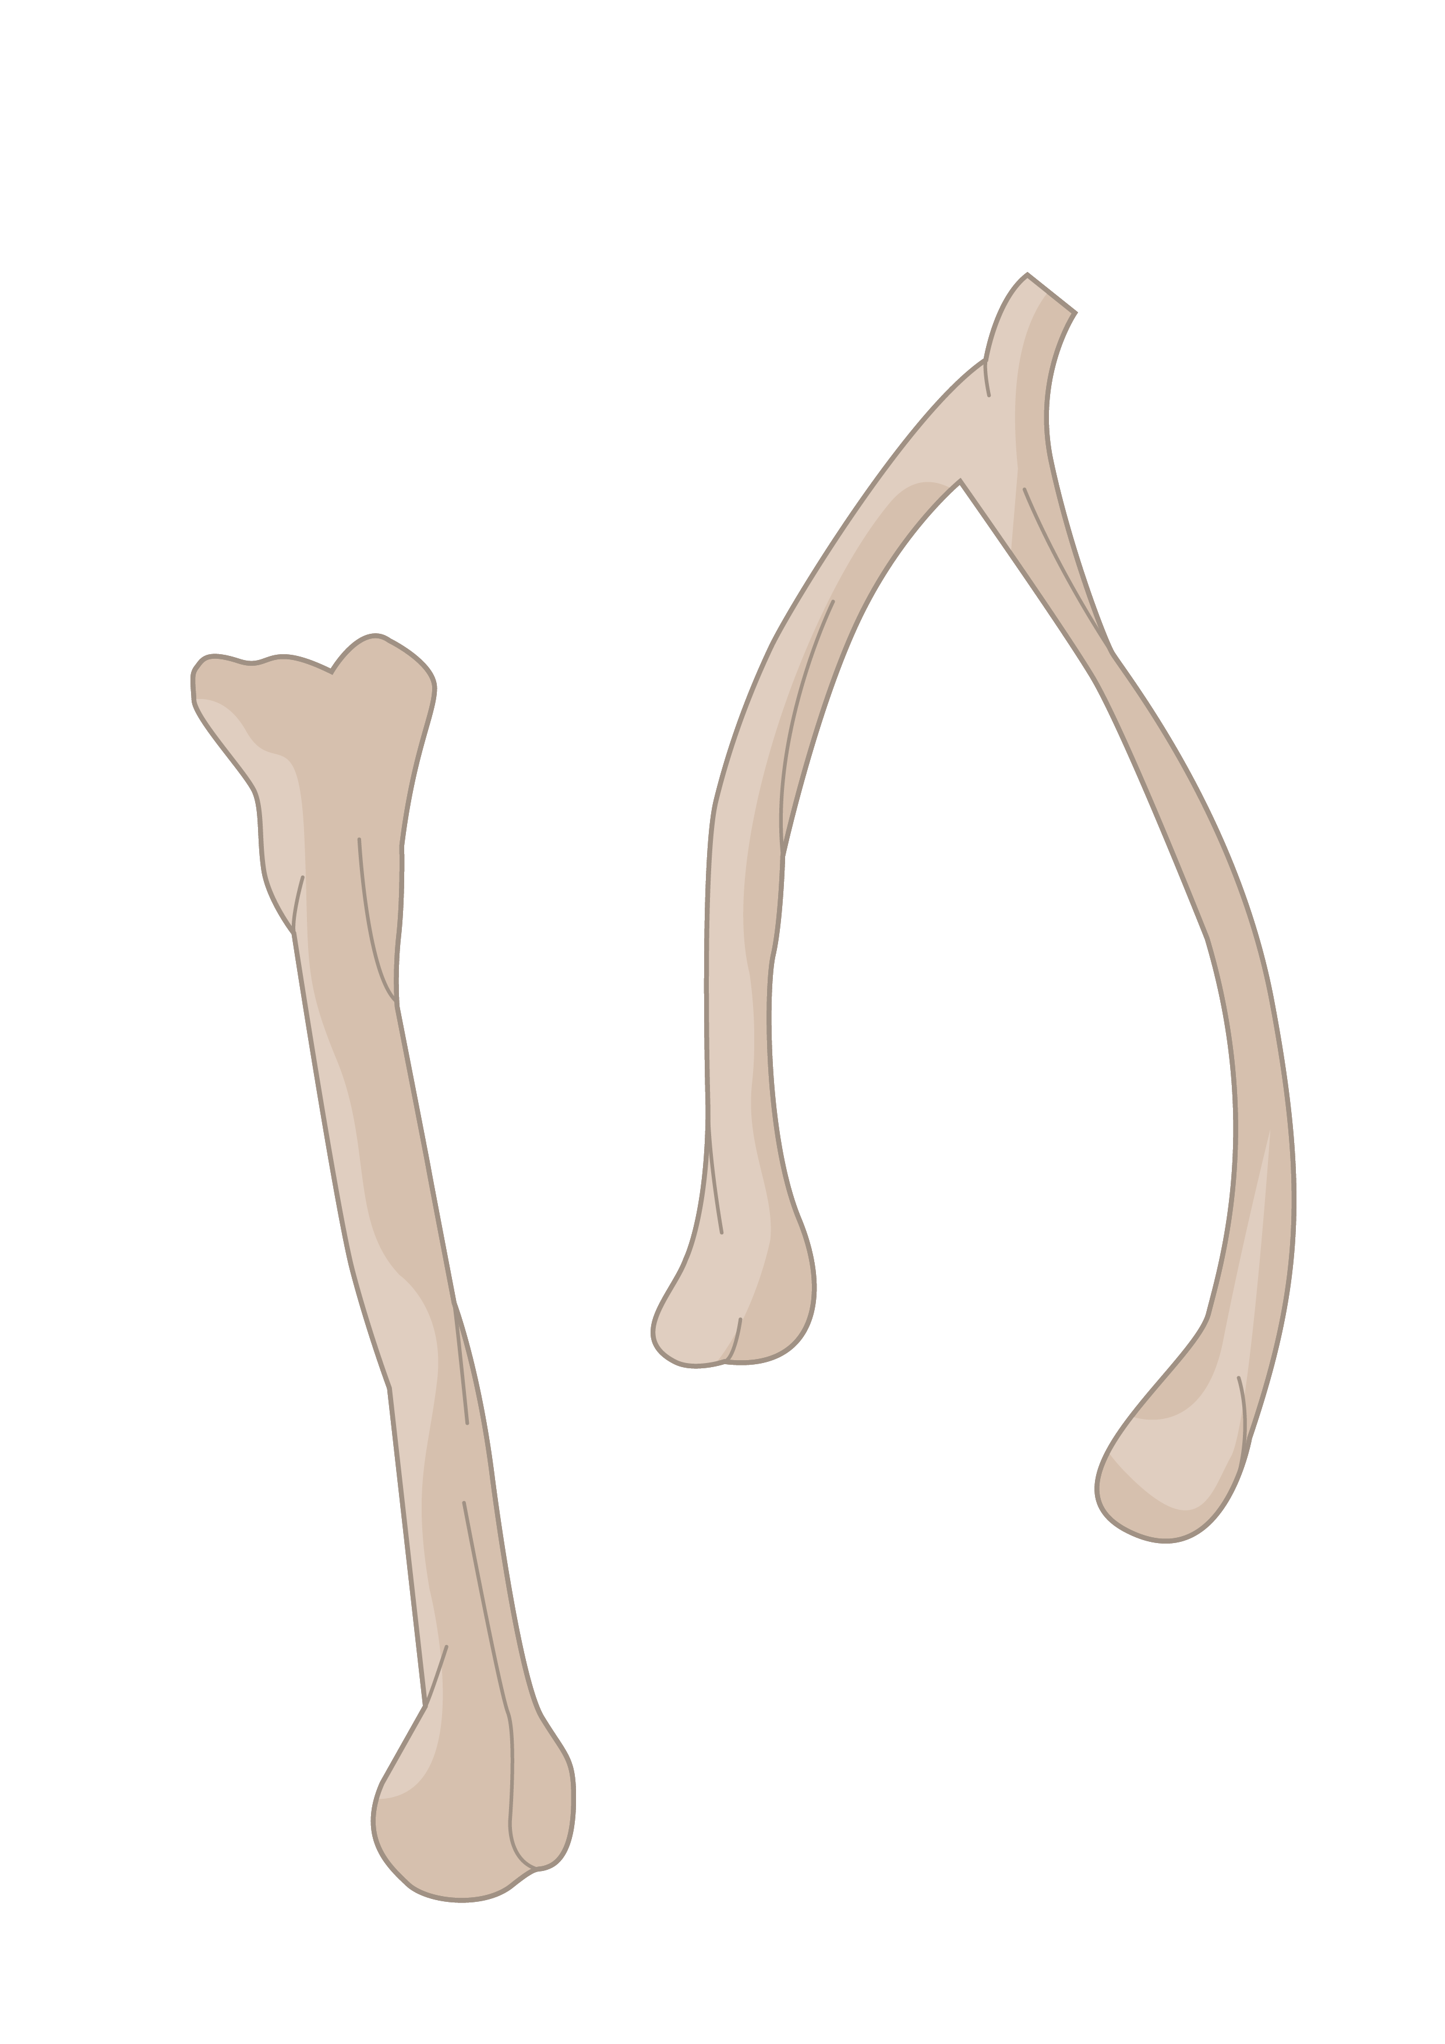
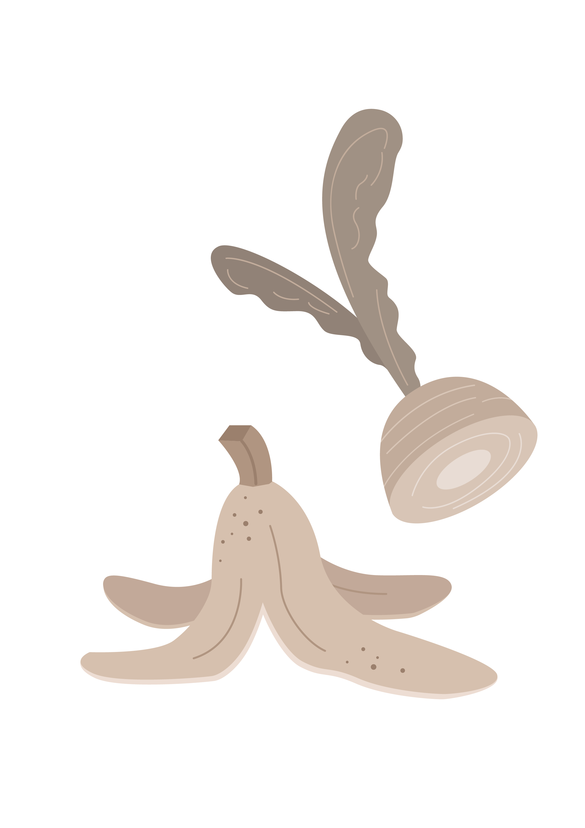
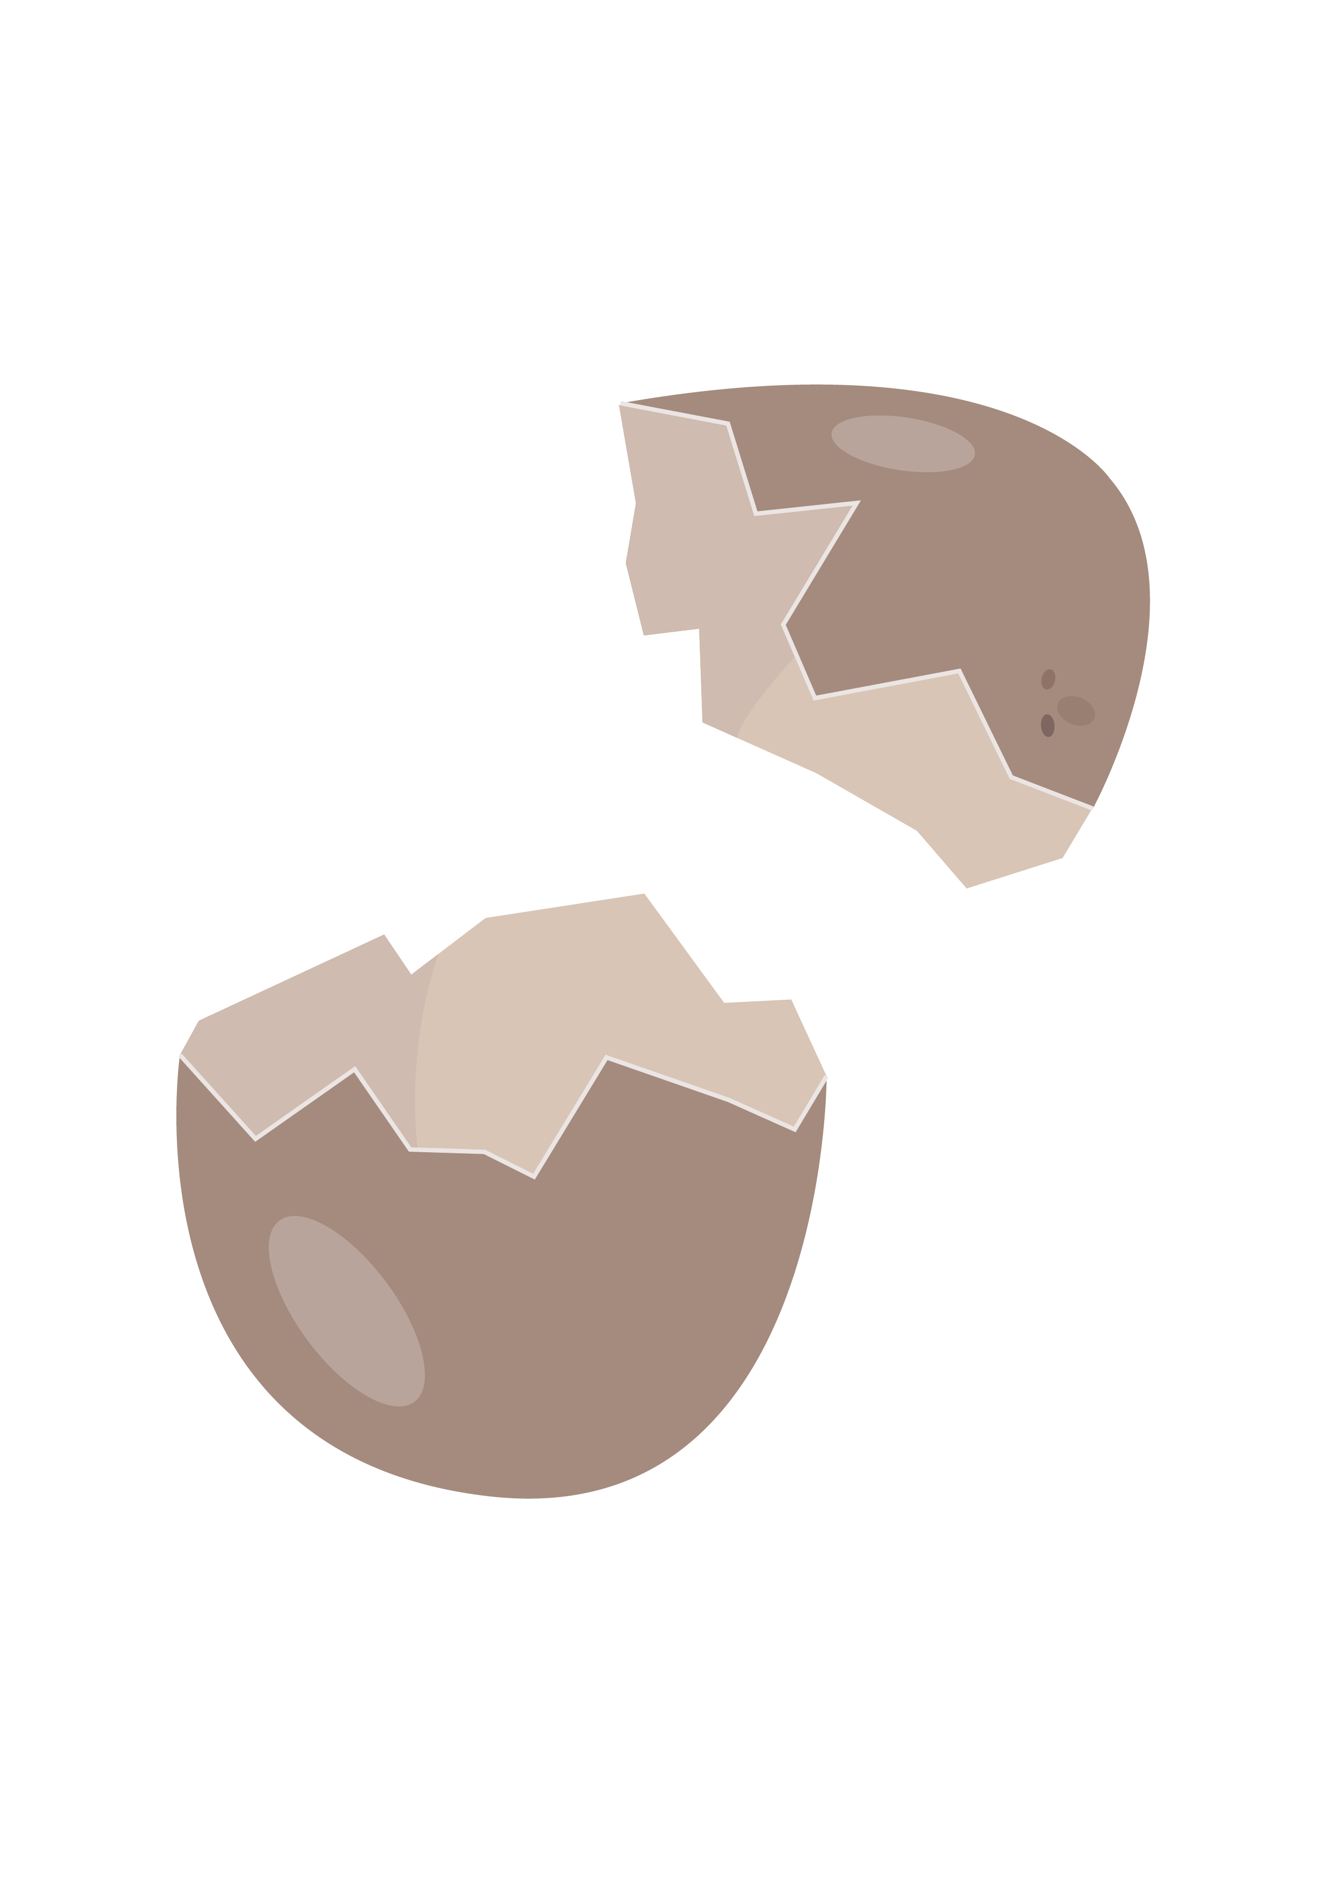
Pictogrammes - Compost

Slide 16
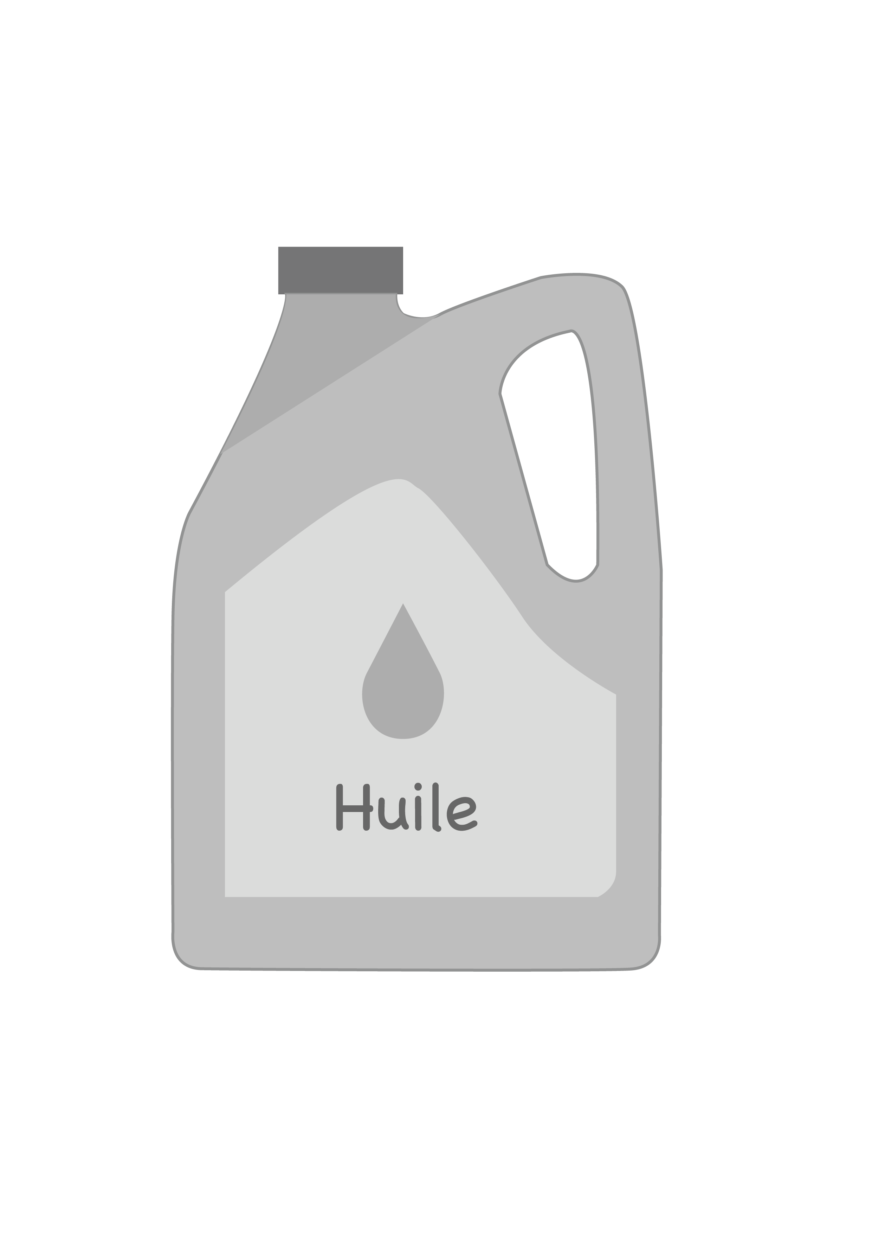
Pictogrammes - Écocentre

